Slide 1

OBESIDAD
LA EPIDEMIA DEL SIGLO XXI

Slide 2

ENFERMEDAD CRÓNICA
La obesidad es una enfermedad crónica, recurrente, de etiología compleja caracterizada por un desequilibrio de energía debido a un estilo de vida sedentario, un consumo excesivo de energía, o ambos. Se desarrolla a partir de la interacción de factores genéticos, sociales, conductuales, psicológicos, metabólicos, celulares y moleculares. Se define como la acumulación anormal o excesiva de tejido adiposo en relación con el peso que puede ser perjudicial para la salud.

Slide 3

La obesidad no es simplemente un problema cosmético, debe aceptarse como una enfermedad en sí misma, que a su vez antecede o incluso es factor etiológico de diversas enfermedades crónicas. Una de las ventajas de reconocer la obesidad como una enfermedad es que ha aumentado su visibilidad y ha favorecido que se dirijan esfuerzos y se lleven a cabo acciones tanto de política pública como de atención, para prevenirla y para tratarla de tal manera que se abone a controlar la “epidemia” a la que actualmente se enfrentan un gran número de países (Rubino et al. 2020), incluyendo México.
La llamada epidemia de obesidad se ha convertido en una metáfora de los efectos adversos para la salud que se derivan de la vida económica y el avance tecnológico de las sociedades.

Slide 4
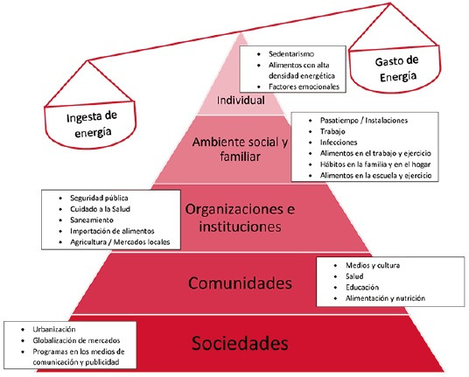
Definición y clasificación
La obesidad se desarrolla a partir de la interacción de factores genéticos, sociales, conductuales, psicológicos, metabólicos, celulares y moleculares.
Aunque cada uno de estos niveles se maneja de manera independiente, en realidad los tres tienen fuertes interconexiones, desde el nivel molecular hasta el social.

Slide 5

PREVENCIÓN
Los altos costos -tanto personales como sociales- y pobres resultados del tratamiento de la obesidad llevan a considerar las labores de prevención como fundamentales, y llegan a ser tanto o más importantes que el tratamiento mismo. La acción preventiva debe incluir la prevención primaria del sobrepeso y de la obesidad en sí mismos; la prevención secundaria, donde debe encaminarse a evitar que se recupere el peso después de perderlo, además de evitar comorbilidades en personas con obesidad, y, finalmente, la prevención de incrementos de peso adicionales en individuos incapaces de perder peso. La identificación de periodos de riesgo de obesidad, particularmente en la infancia y en la adolescencia resulta indispensable para las labores de prevención.
https://www.scielo.org.mx/scielo.php?script=sci_arttext&pid=S2448-57052022000100147

